Slide 1
Управление образования администрации Прокопьевского муниципального округа
Нескучная работа: наставничество как надежный способ закрепления молодых специалистов в профессии.
Автор: Трусевич Марина Владимировна, методист МКУ «ОКО УО» Прокопьевского МО, муниципальный куратор наставничества

Slide 2
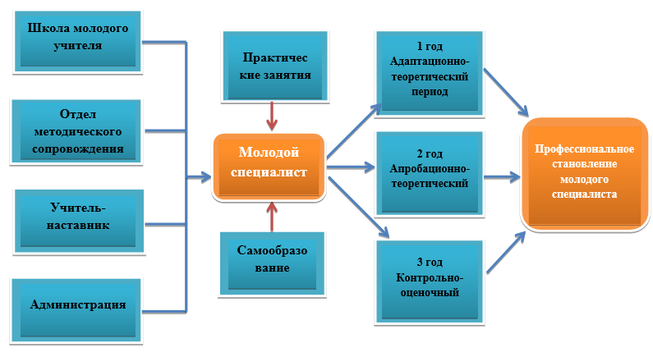
МУНИЦИПАЛЬНАЯ МОДЕЛЬ НАСТАВНИЧЕСТВА
Залог успешной реализации этой модели – в подборе и формировании наставнической пары «наставник (успешный педагог) + наставляемый (молодой специалист)».
Результативная пара – это и есть сама по себе универсальная технология передачи опыта, знаний, формирования компетенций, метакомпетенций и ценностей через неформальное взаимообогащающее общение.

Slide 3
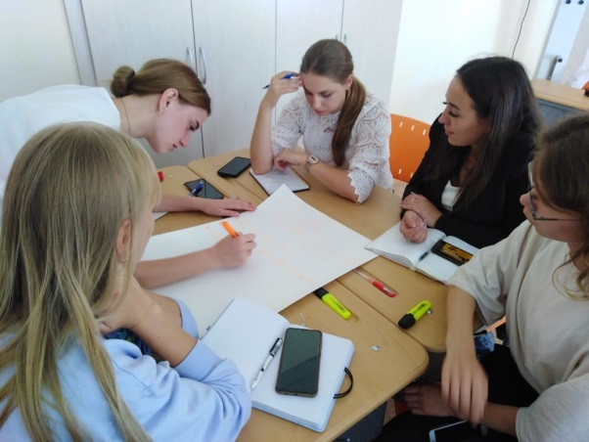
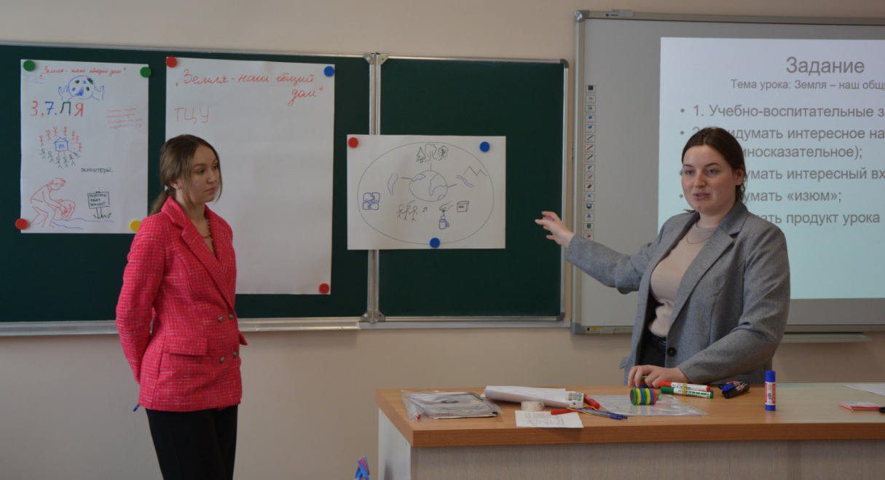
Программа наставничества: цели и задачи
1. Оказание помощи в раскрытии личностного, творческого профессионального потенциала начинающего педагога, необходимого для успешной личной и профессиональной самореализации.
2. Создание внешней и внутренней мотивации молодого учителя для успешного закрепления в профессии.
3. Закрепление молодого специалиста в образовательной организации и его дальнейшая успешная профессиональная деятельность.

Slide 4
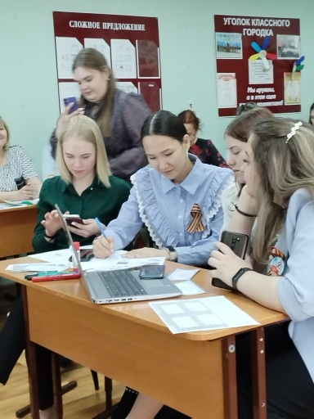
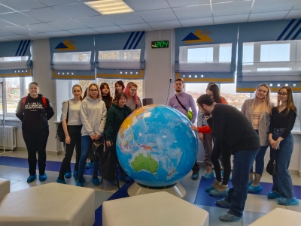
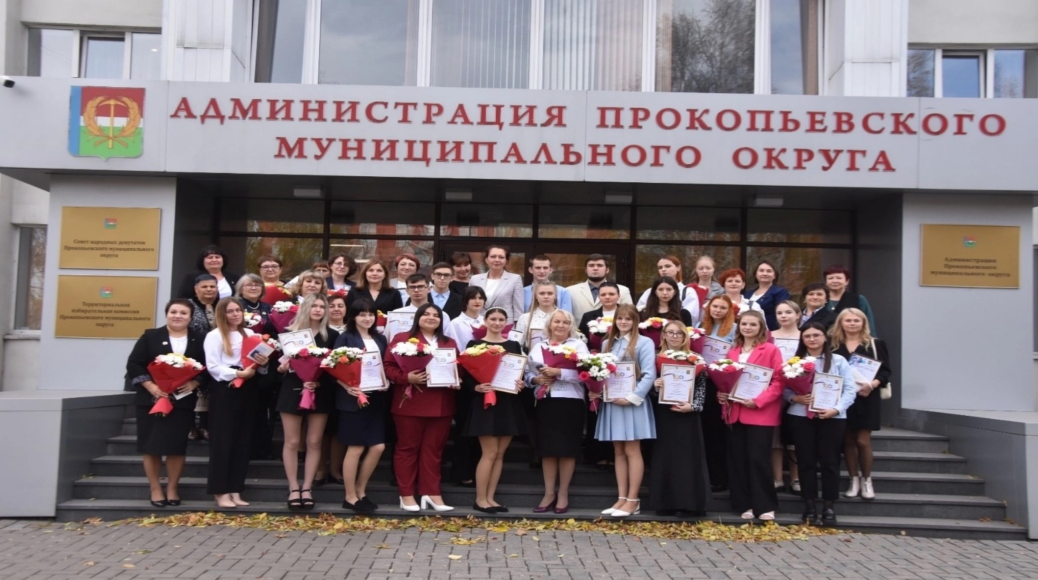
Реализация муниципальной программы наставничества как способ развития кадрового потенциала в общеобразовательных учреждениях Прокопьевского муниципального округа
Стабильное увеличение числа молодых специалистов, приходящих
на работу в образовательные учреждения округа:
2021 год - 9 молодых специалистов;
2022 год – 11 молодых специалистов;
2023 год – 18 молодых специалистов:
2024 год - 23 молодых специалиста.
Стабильное увеличение размера единовременных пособий молодым специалистам:
2021 год – со средне-профессиональным образованием – 50тыс. руб. , с высшим – 70тыс.руб.
2022 год – 60тыс.руб. и 80тыс. руб.
2023-24 год – 70 тыс. руб. и 100 тыс. руб.

Slide 5
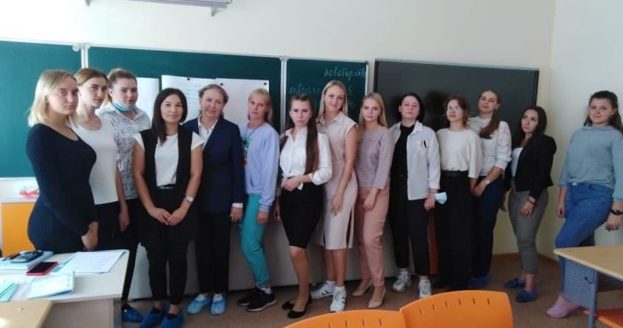
Предпосылки для запуска Программы наставничества по направлению «учитель-учитель»
Условия для реализации Программы наставничества
Социальные выплаты молодым специалистам со
средне-профессиональным образованием – 70 тыс. руб., с высшим образованием - 100 тыс. руб.;
предоставление муниципального служебного жилья;
ежемесячная доплата к заработной плате, компенсирующая отсутствие квалификационной категории – 8 тыс. руб.
2. Профессионально-методическое сопровождение молодых специалистов со стороны педагогического сообщества :
Обязательное закрепление наставника;
Курсовая переподготовка;
Мониторинг профкомпетенций (ИОМ).
Школа молодого педагога
Муниципальный конкурс #Наставник+
Активное участие в региональных образовательных событиях.
Необходимость развития кадрового потенциала через привлечение молодых специалистов педагогических специальностей в общеобразовательные организации Прокопьевского муниципального округа.
Потребность в омоложении и пополнении педагогических кадров.
Возможность материальной и социальной поддержки молодых специалистов.

Slide 6
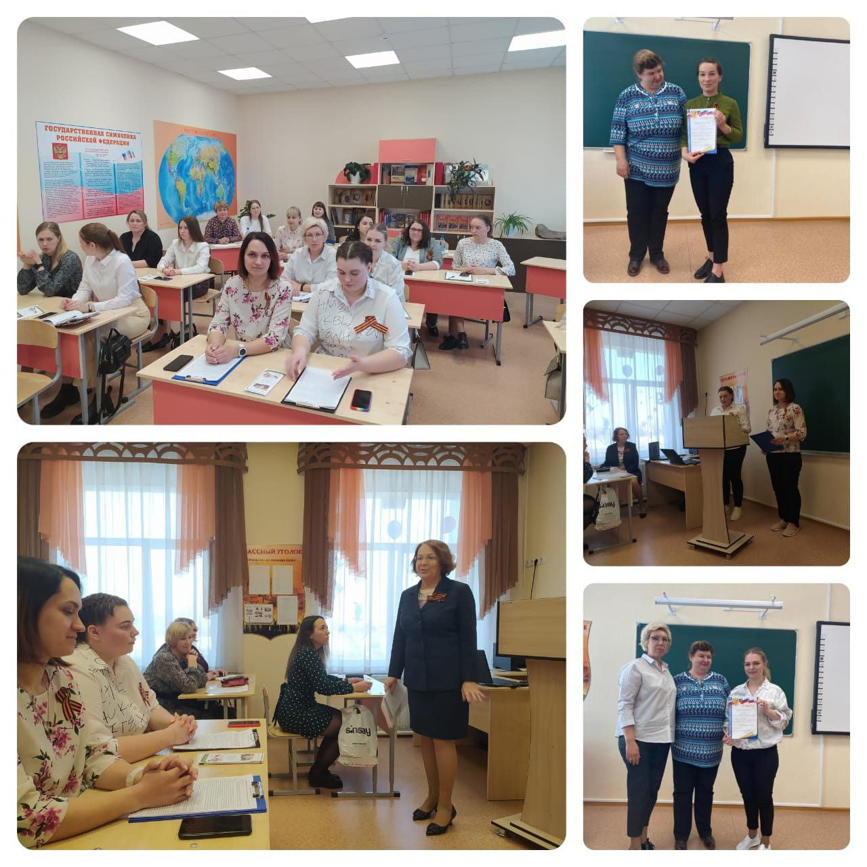
Ключевая идея
Создание системы поддержки и развития навыков и компетенций – общекультурных, общепрофессиональных и метакомпетенций – молодого учителя, способного решать поставленные проектом задачи.
Целью внедрения Программы наставничества является максимально полное раскрытие потенциала личности наставляемого, необходимого для успешной личной профессиональной самореализации в современных условиях.

Slide 7
Муниципальный конкурс молодых педагогов и их наставников #Наставник+ . Нескучная работа
1. Общие положения
1.2. Цель Конкурса: создание условий для творческого развития молодых педагогов, их личностного роста и успешного профессионального становления.
1.3. Задачи Конкурса:
-выявлять степень сформированности пар «наставник+наставляемый», их психологическую совместимость и коммуникативность в паре;
-создавать ситуацию, требующую интенсивной совместной творческой деятельности;
-повышать статус и престиж наставничества;
-выявлять потенциальных участников региональных и всероссийских конкурсов профессионального мастерства.
1.4. Участниками Конкурса являются молодые педагоги образовательных организаций, педагогический стаж которых не превышает 3-х лет, и их наставники – учителя с положительным опытом педагогической деятельности.

Slide 8
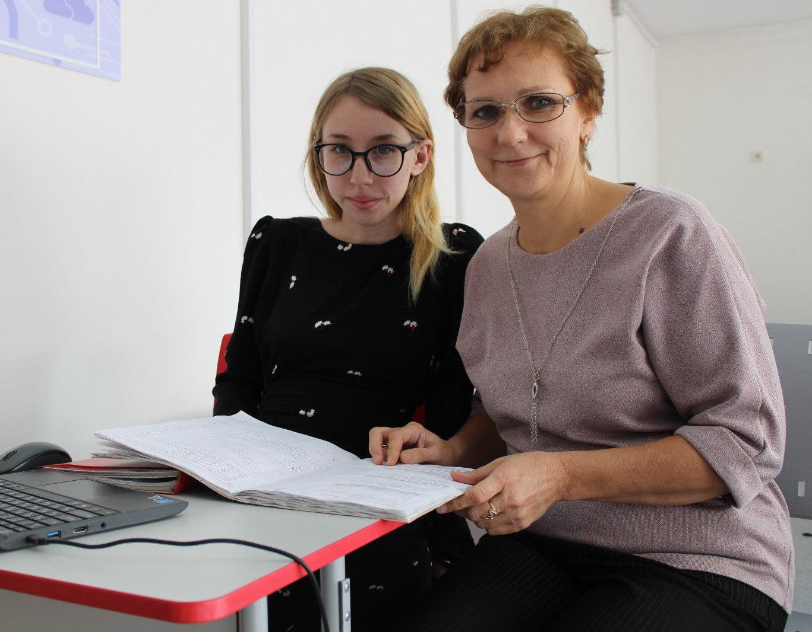
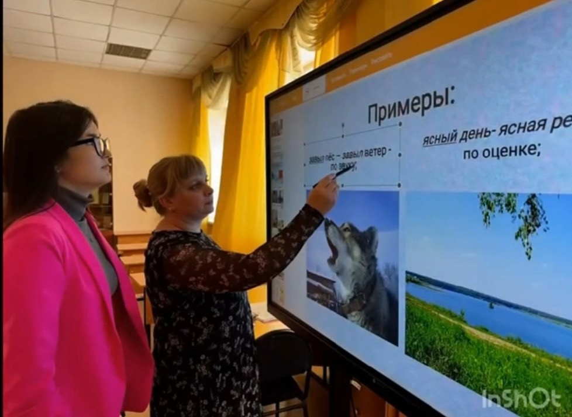
#Наставник+ - 2024

Slide 9
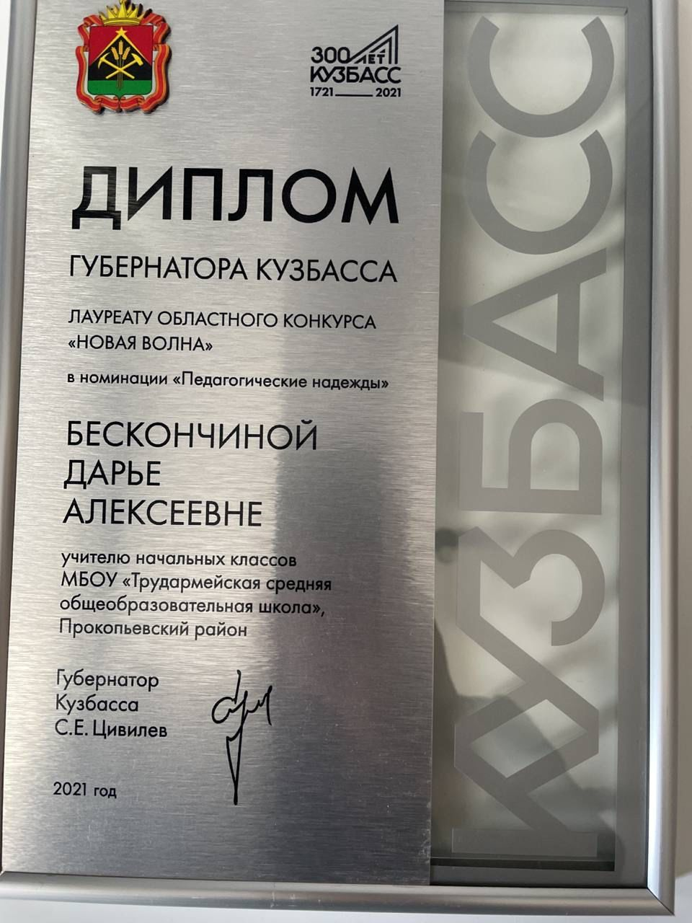
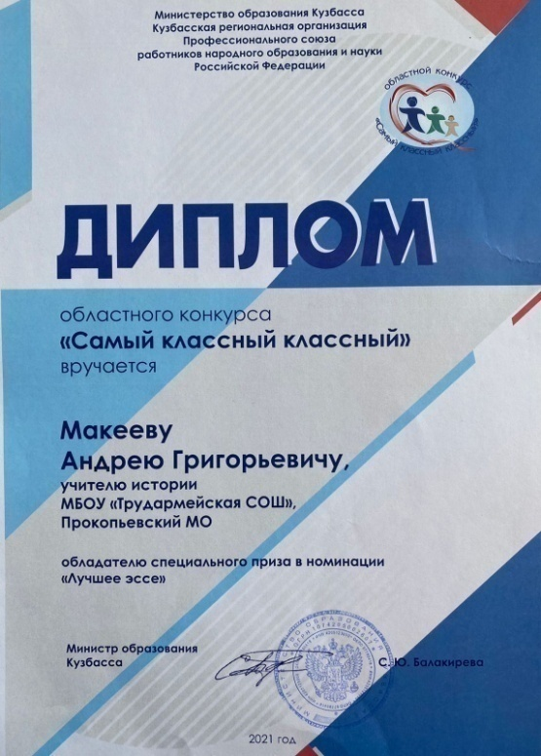
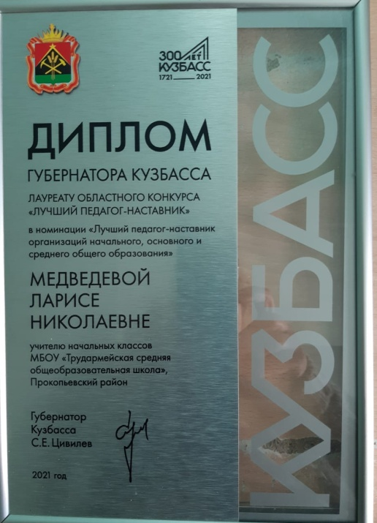
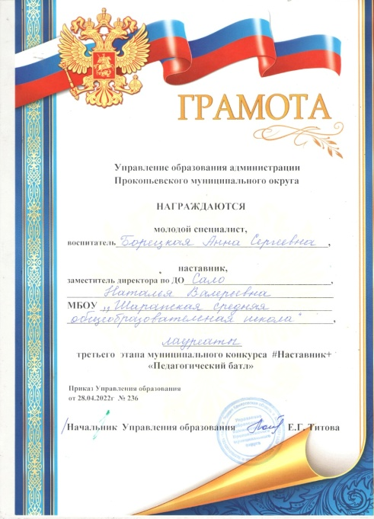
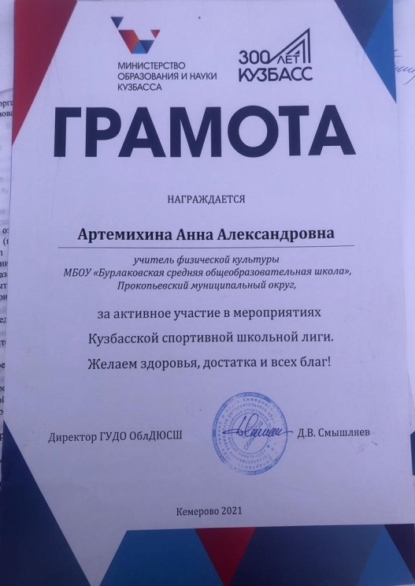
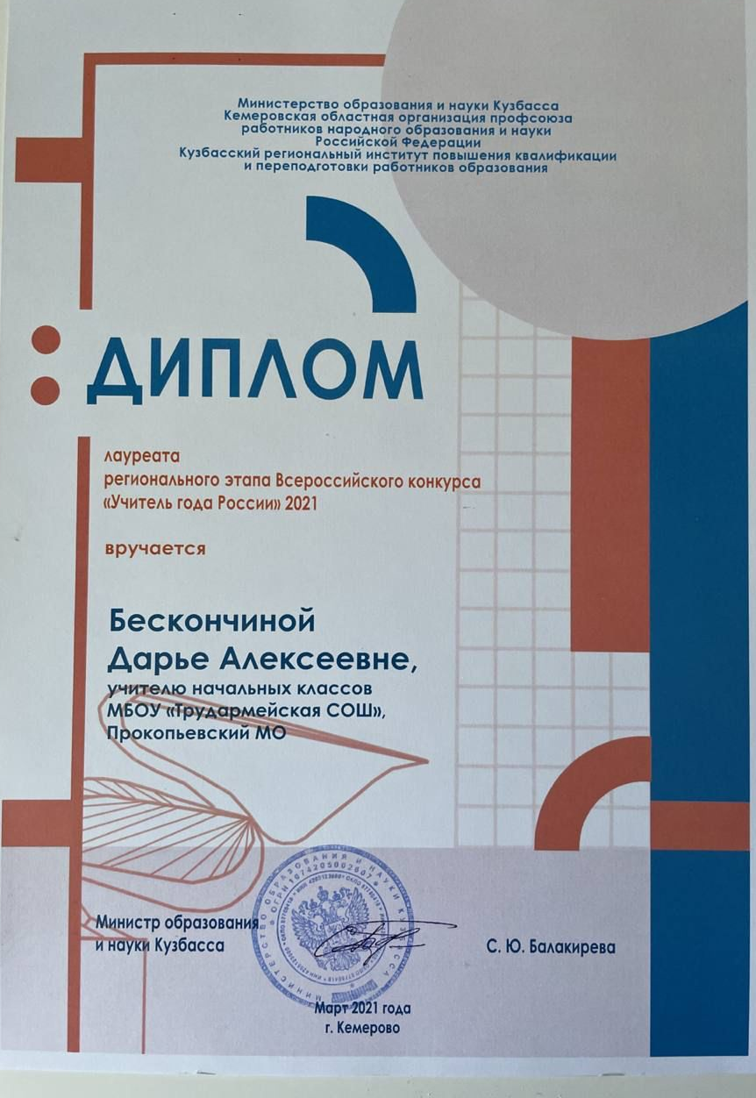
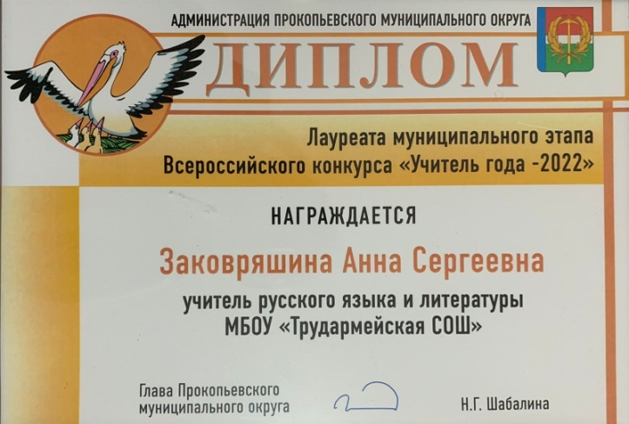
Победы и достижения молодых специалистов как показатель эффективности Программы наставничества

Slide 10
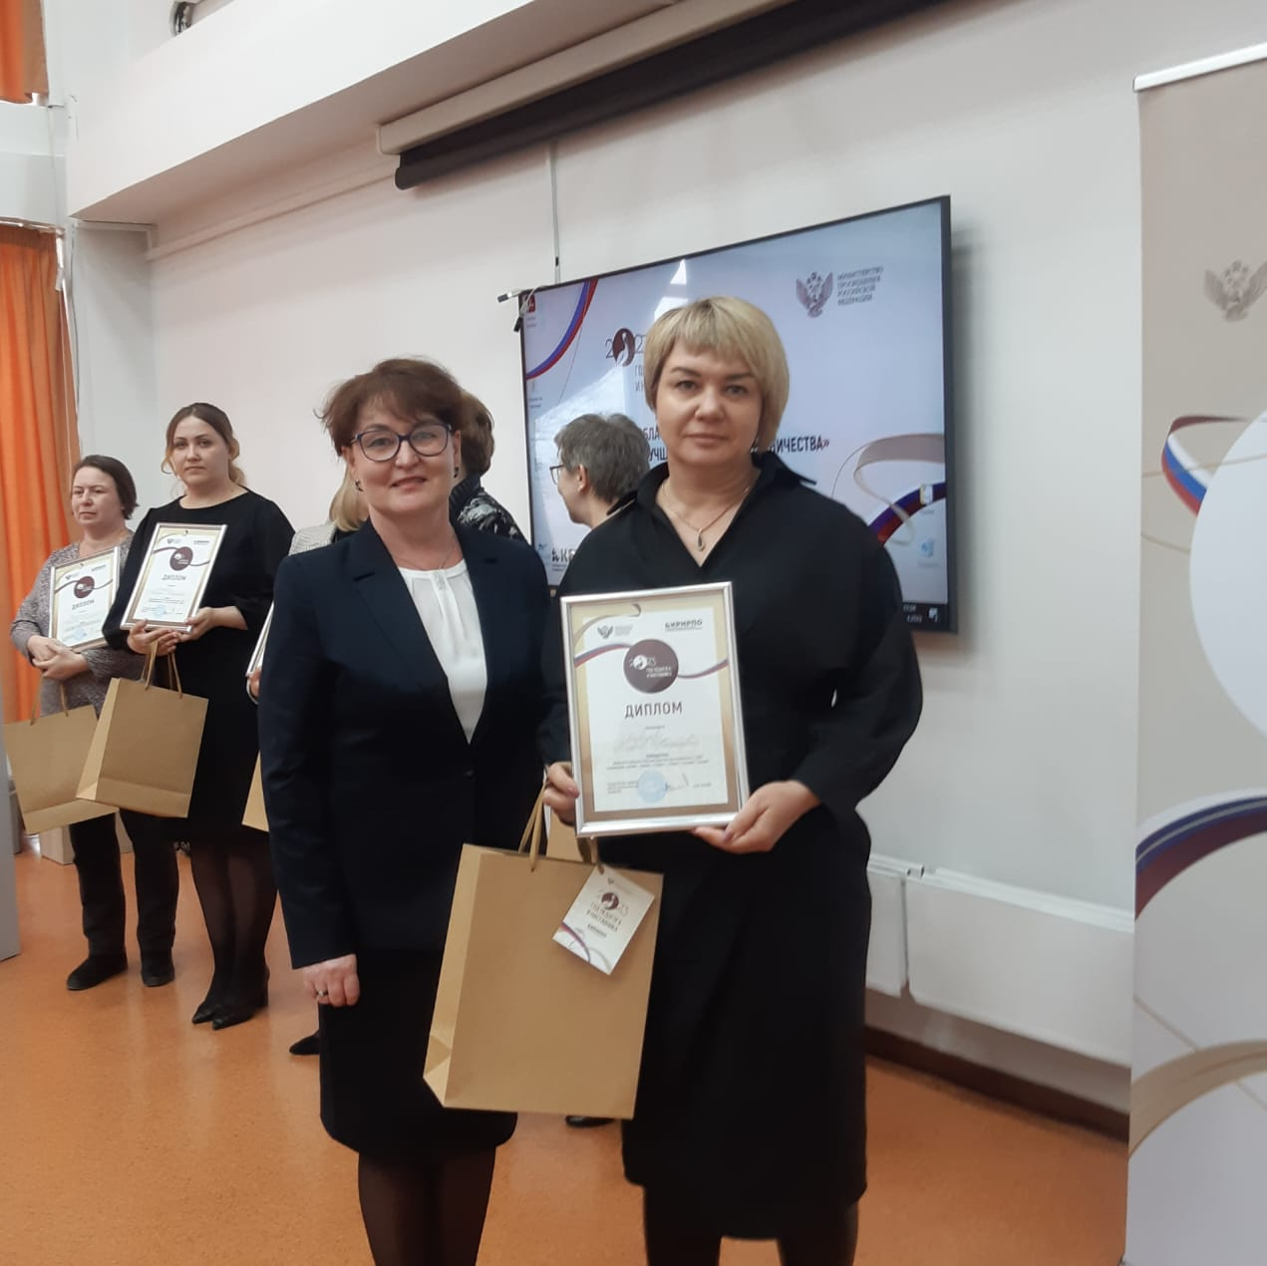
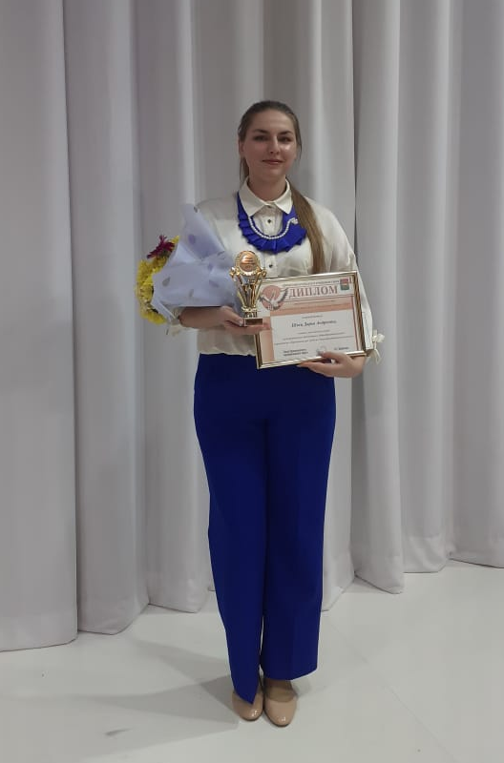
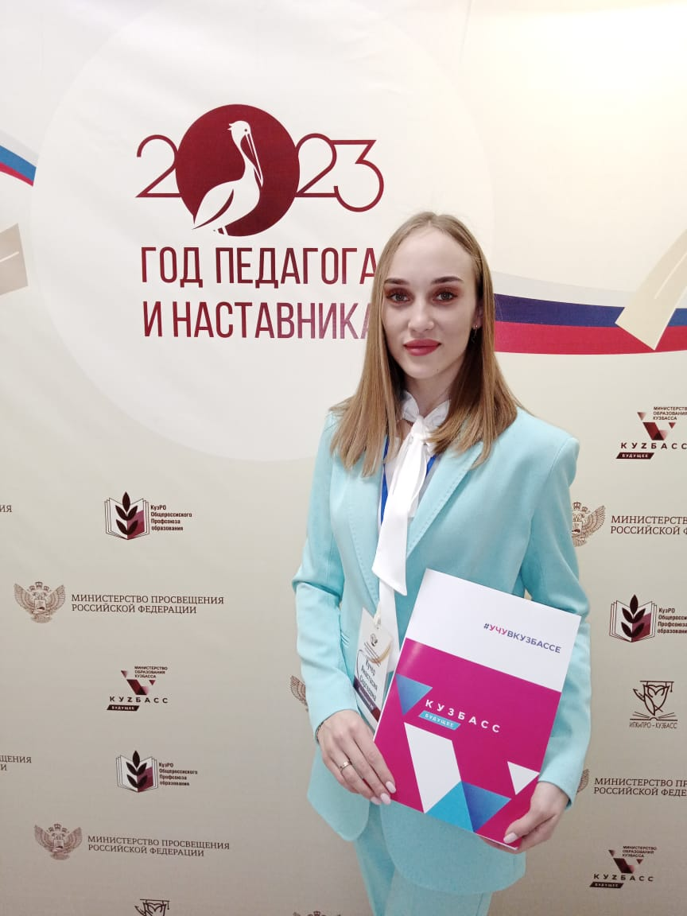
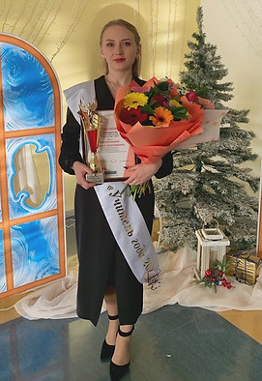

Slide 11
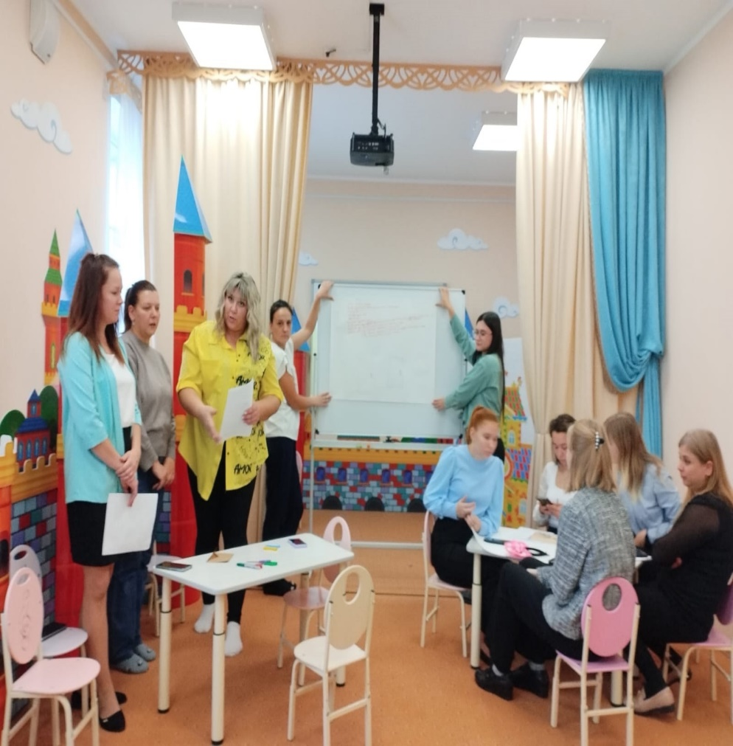
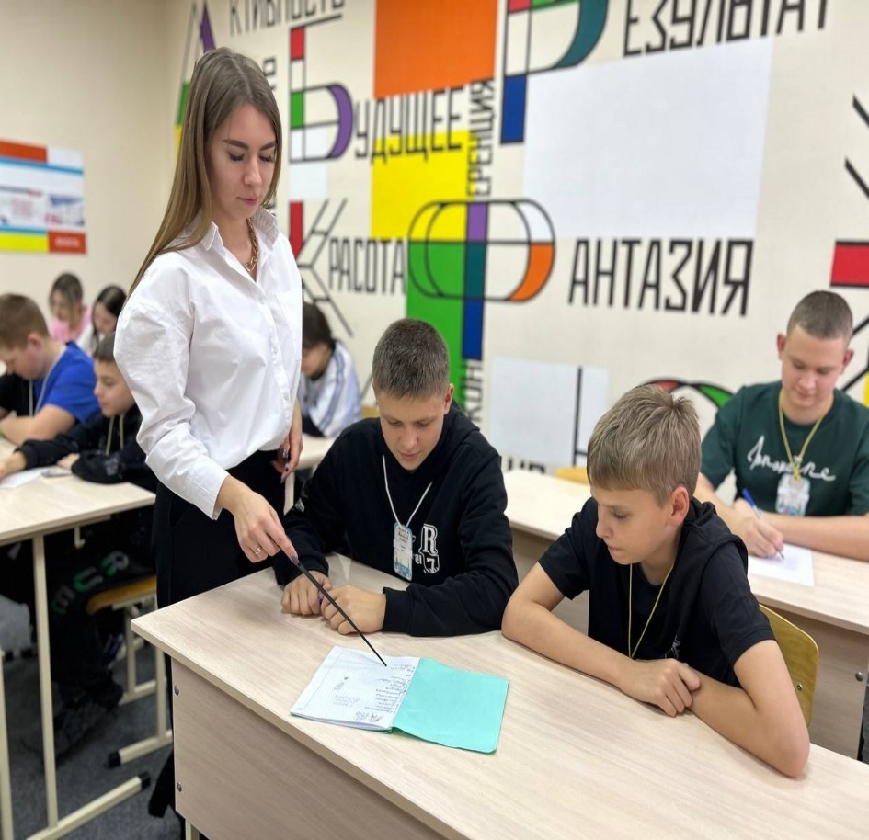
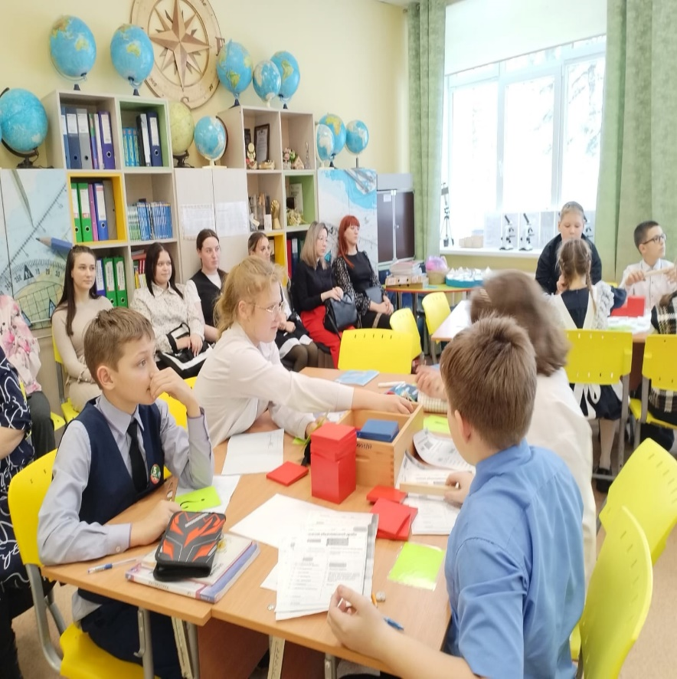
Школа молодого педагога – нескучная работа!
Первый год работы – дистанционные занятия с привлечением опытных успешных педагогов, молодых специалистов, гостей Школы.
Второй, третий год работы – практикумы, интенсивы на базе ОО.
Третий (четвертый) год работы – участие в проведении занятий, посещение уроков (занятий), мероприятий.

Slide 12
Перспективные направления программы наставничества как способа развития кадрового потенциала образования округа. Нескучная работа.

Slide 13
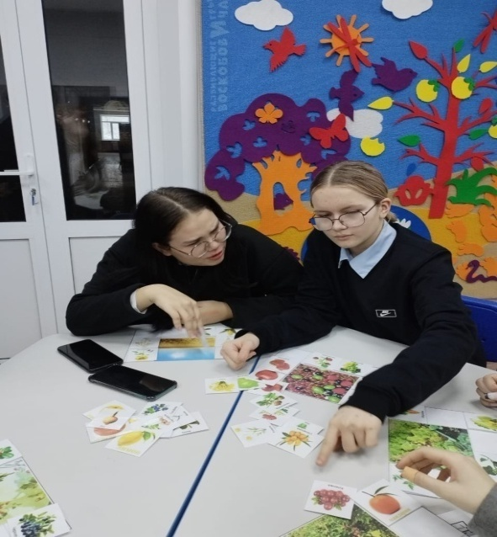
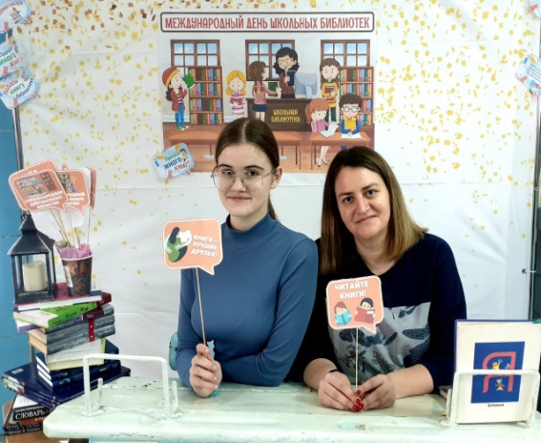
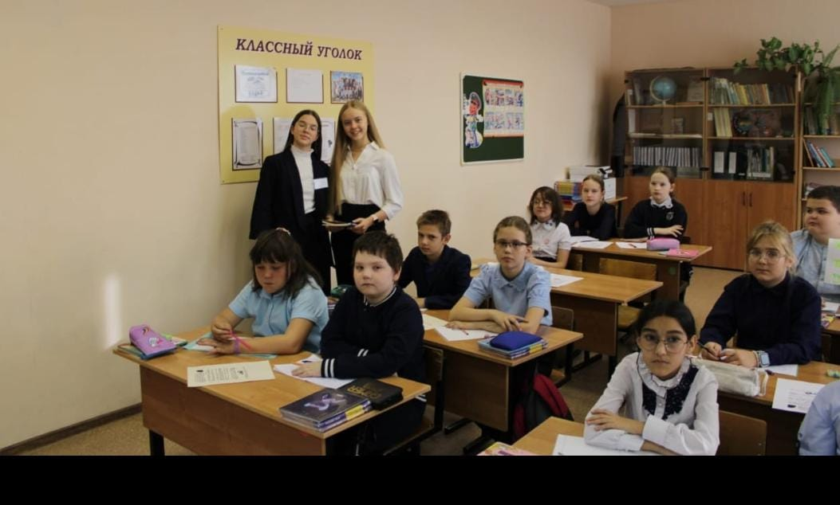
Каскадное наставничество как инструмент решения кадровой проблемы в ОО
Наставническая пара «учитель + молодой специалист»
Взаимопосещение уроков
Младшие школьники
Психолого-педагогичские классы
Олимпиада им. К.Д. Ушинского
Практикумы
Мастер-классы
Фрагменты уроков
Мероприятия
Наставнические пары «ученик+ученик»
Консультативная помощь
Конкурсное движение
Школа молодого учителя
Помощь в учебе
Совместная творческая деятельность
Освоение программы ППК
Конкурсное движение
Организация досуга
Notes:
На базе средней общеобразовательной школы №31, в Михайловской школе открыты психолого-педагогические классы. Работа с ними строится по принципам каскадного наставничества, что позволяет решать многие задачи, в том числе – по достижению нашей глобальной конечной цели: расширение кадрового потенциала образования округа. Например, ППК в СОШ №31 встроен в систему каскадного наставничества: наставник – молодой специалист-учащиеся ППК- учащиеся младшей школы. Эта лестница успеха, по которой шагают знания и опыт наставника, устремляются к самым младшим школьникам и, я уверена, роняют в их сознание первые зернышки, которые потом прорастут и заставят их сделать свой профессиональный выбор.

Slide 14
Реверсивное наставничество как инструмент решения кадровой проблемы в ОО

Slide 15
Результативность новых направлений нескучной работы.
2023 – 2024 учебный год:
+ 5 студентов очно-заочного отделения
+ 18 молодых специалистов после окончания вузов и спо
+ 16 обучающихся по целевым договорам.
30 выпускников 9-х классов в этом году поступили в педагогические спо и вузы. 10 выпускников Киселевского педагогического колледжа пришли на работу в образовательные учреждения основного, дополнительного и дошкольного образования Прокопьевского муниципального округа.
+ 23 молодых специалиста.
В Киселевское училище поступили 14 выпускников 9-х классов – все они занимались в течение года в дистанционном психолого-педагогическом классе. + две психолого-педагогические группы по 15 учащихся на базе Калачевской СОШ и СОШ №34
+ дистанционный ППК на базе 9-х классов.

Slide 16
Распространение и пропагандирование опыта реализации Программы наставничества «учитель-учитель» по отношению молодым специалистам.
Сибирский образовательный форум «Образование. Карьера», экспозиция по наставничеству 2023, 2024г. – серебряные медали
Региональная эстафета лучших практик наставничества – 2023г – лауреат
Региональный конкурс лучших практик наставничества в рамках проекта «Производительность труда» 2023г - лауреат
Августовская конференция. Вручение грантов, премий лучшим педагогам и наставникам – 2023, 2024г.
Межрегиональный форум «Наставничество как пространство для профессионального развития»-2023г, участие наставников

Slide 17
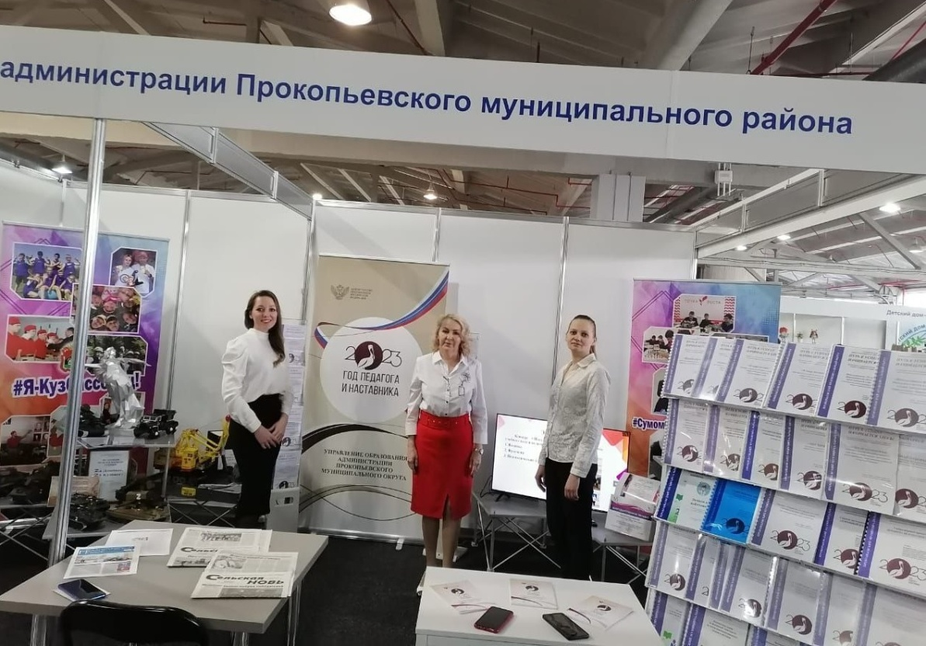
Результаты и оценка эффективности Программы наставничества
эффекты
100% закрепление молодых специалистов за образовательными учреждениями
успешная адаптация в профессии
50% участников муниципальных конкурсов профмастерства – молодые специалисты
по итогам ИОМ: 2 молодых специалиста – наставники, 1 вошел в состав регионального методического актива
Диплом 3 степени всероссийского
конкурса лучших практик
наставничества - 2022
Публикация в сборнике КРИПКиППО
«Педагогический поиск», № 1, 2023
(опыт реализации программы наставничества)

Slide 18
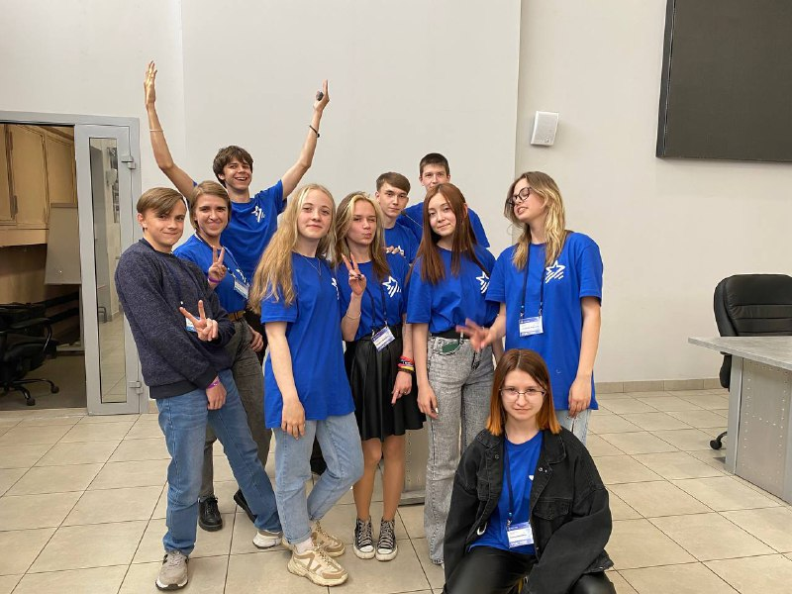
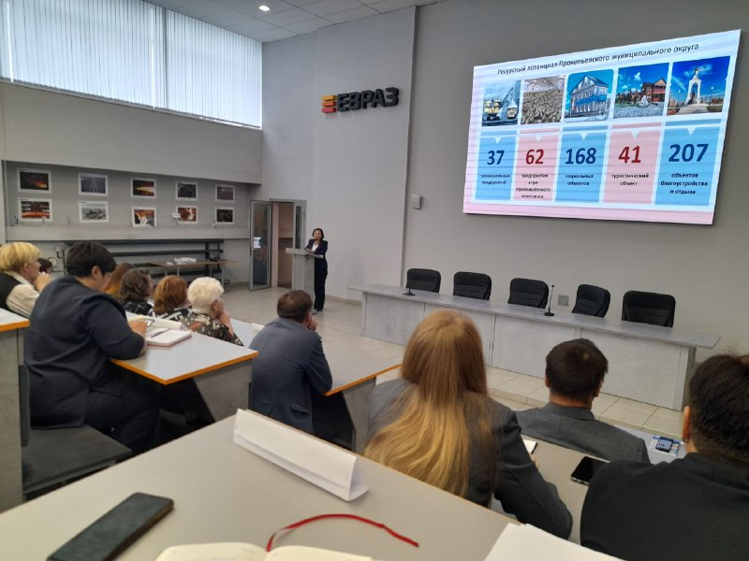
Сотрудничество с образовательными учреждениями высшего образования
День кадровых партнеров в СибГИУ. Представители Управлений образования, общеобразовательных школ, детских садов, учреждений дополнительного образования встретились со студентами - будущими педагогами
с 09 по 17 октября состоялась интенсивная профильная смена «Лаборатория инженеров: Мехатроника» - совместный проект центра «Сириус. Кузбасс» и СибГИУ г. Новокузнецк. В смене принял участие Сарников Егор, ученик 11 класса Прокопьевской школы
День СибГИУ в школах Прокопьевского МО
Учащиеся Терентьевской и Кольчегизской школ перенимали опыт студентов в СибГИУ в рамках Международного Дня почв, где с детьми работала директор Института педагогического образования СибГИУ Инна Владимировна Шимлина и другие научные сотрудники

Slide 19
Возможность тиражирования и масштабирования
Представление опыта реализации программы:
успешное участие в конкурсах лучших практик наставничества: https://cloud.mail.ru/public/Vwam/bnpyf5qDh
пресс-релизы;
участие в региональных образовательных мероприятиях (форумах, практикумах и т.д.): https://cloud.mail.ru/public/BiYh/c4j6wPsVT
создание и развитие новых направлений наставничества.

Slide 20
ИНФОРМАЦИОННОЕ СОПРОВОЖДЕНИЕ МЕРОПРИЯТИЙ

